Slide 1
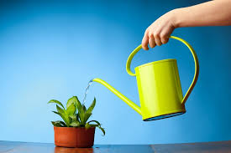
আজকের ক্লাশে সবাইকে স্বাগত

Slide 2
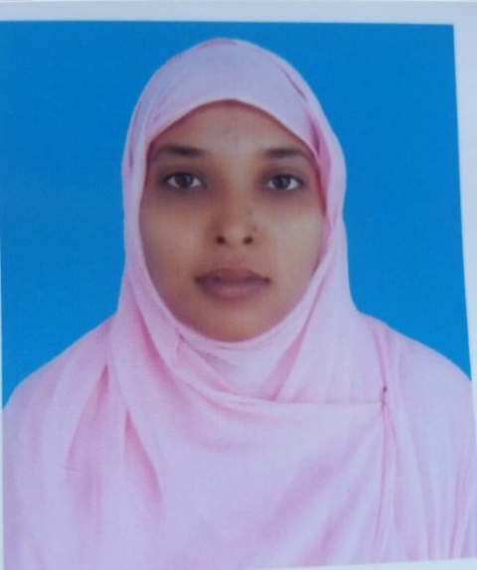
পরিচিতি
মোসাঃ ফরিদা ইয়াসমিন
শ্রেণিঃ তৃতীয়
বিষয়ঃ প্রাথমিক বিজ্ঞান
অধ্যায়ঃ ৪
পাঠঃ পানির ব্যবহার
সময়ঃ ৩৫ মিনিট
তারিখঃ ২৮/১২/২০১৯
সহকারী শিক্ষক
গুঠইল মডেল সঃ প্রাঃ বিদ্যালয়
নাচোল, চাঁপাই নবাবগঞ্জ
ইমেইলঃ foridapti1982@ gmail.com

Slide 3
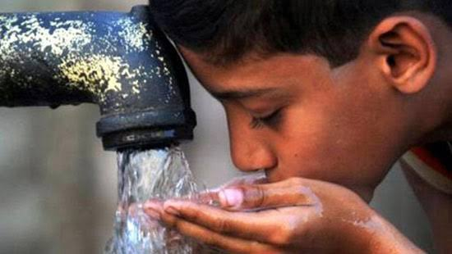
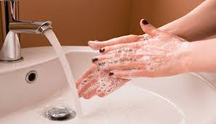
তোমরা বলতো ছবিতে ওরা কী করছে?
পানি পান করছে
হাত ধুচ্ছে
পিপাসা পেলে তুমি কী করবে?
খাওয়ার পর তুমি কীভাবে হাত ধোও?
পিপাসা পেলে আমি পানি পান করব।
খাওয়ার পর আমি পানি দিয়ে হাত ধোই।

Slide 4
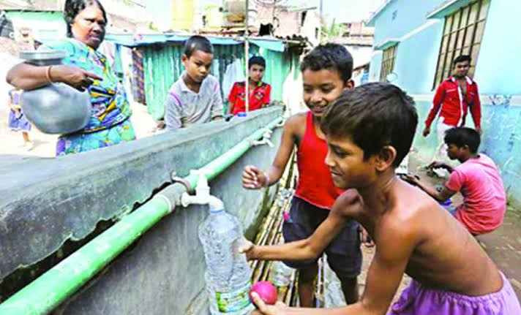
আজকের পাঠ
পানির ব্যবহার

Slide 5
শিখনফল
শিখনফল
3.3.1 মানুষের জন্য পানির গুরুত্ব বর্ণনা করতে পারবে;
3.4.1 পানি অপচয়ের পরিণাম সম্পর্কে বলতে পারবে।

Slide 6
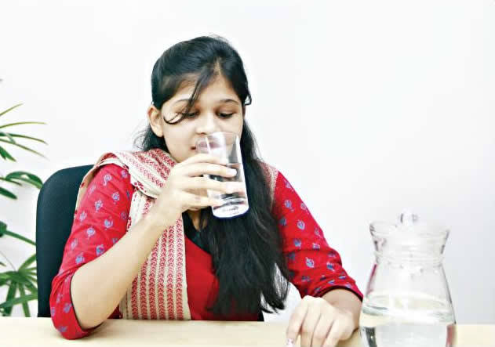
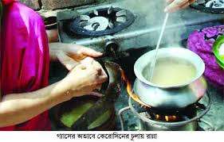
ছবিতে কী করতে দেখা যাচ্ছে?
পানি পান করছে
রান্না করছে

Slide 7
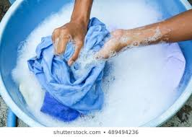
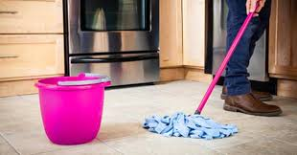
নিচের ছবিগু্লোতে কী কী কাজ করা হচ্ছে?
কাপড় ধুচ্ছে
ঘর মুছছে

Slide 8
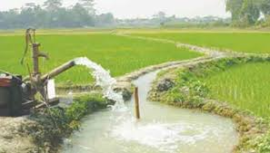
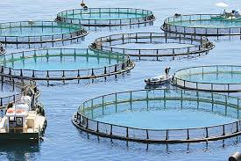
ছবিগুলো লক্ষ কর
ফসল ফলাতে পানির ব্যবহার
মৎস্য খামারে পানির ব্যবহার

Slide 9
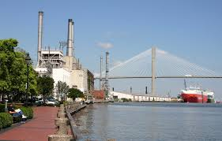
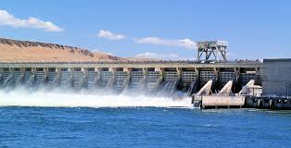
ছবিগুলোতে কী দেখছ?
কলকারখানায় পানির ব্যবহার

Slide 10
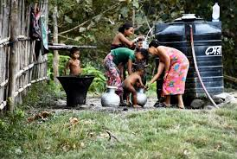
দলীয় কাজ
আমরা কী কী কাজে পানি ব্যবহার করি?

Slide 11
দলীয় কাজের সমাধান
আমরা পান করা, গোসল করা, রান্না করা, ফুল গাছে পানি দেওয়া, শস্য উৎপাদন ইত্যাদি কাজে পানি ব্যবহার করি।

Slide 12
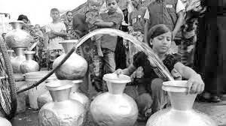
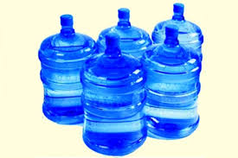
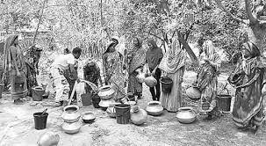
ছবিগুলোতে কী দেখা যাচ্ছে?
কলসিতে পানি সংরক্ষণ
বোতলে পানি সংরক্ষণ
হাঁড়ি-পাতিলে পানি সংরক্ষণ

Slide 13
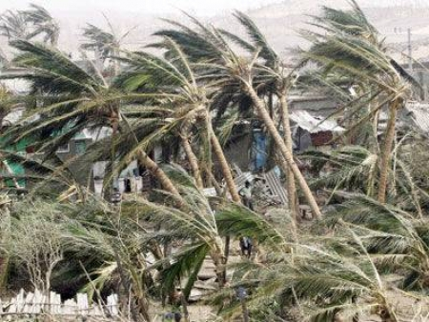
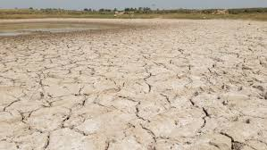
ছবিগুলো লক্ষ কর
বায়ু
মাটি

Slide 14
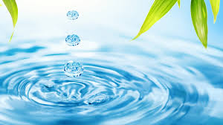
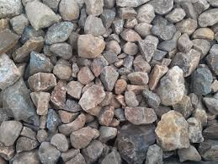
ছবিতে কী দেখতে পাচ্ছ?
পাথর
পানি
মানুষ বায়ু, মাটি, পানি, পাথর ইত্যাদি ব্যবহার করে। এগুলো প্রাকৃতিক সম্পদ।

Slide 15
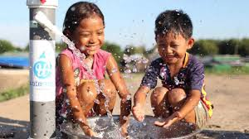
জোড়ায় কাজ
আমরা কীভাবে পানি সংরক্ষণ করতে পারি?

Slide 16
জোড়ায় কাজের সমাধান
আমরা যেভাবে পানি সংরক্ষণ করতে পারি সেগুলো হলো- (১)কলসিতে পানি ভরে (২) হাঁড়ি-পাতিলে পানি রেখে (৩) বোতলে পানি রেখে।

Slide 17
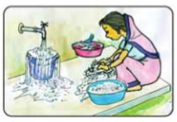
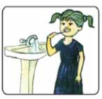
ছবিগুলো লক্ষ কর
কাপড় ধোয়ার সময় পানির অপচয়
দাঁত ব্রাশ করার সময় পানির অপচয়

Slide 18
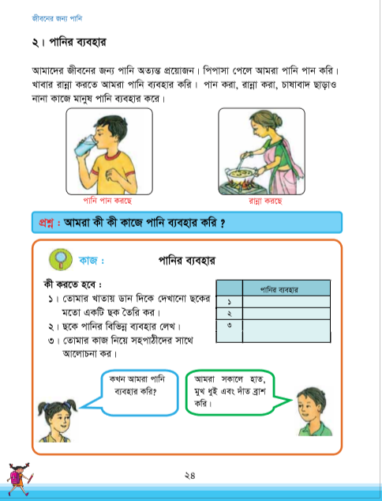
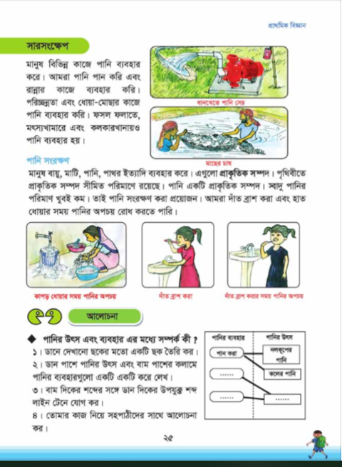
পাঠ্য বইয়ের সাথে সংযোগ
পাঠ্য বইয়ের 24 ও ২৫ পৃষ্ঠা বের করে নীরবে পাঠ করঃ

Slide 19
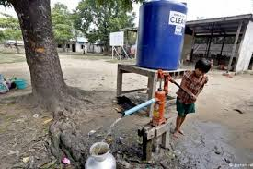
একক কাজ
আমরা কীভাবে পানির অপচয় রোধ করতে পারি?

Slide 20
একক কাজের সমাধান
উঃ প্রয়োজন শেষে পানির কল বন্ধ রেখে আমরা পানির অপচয় রোধ করতে পারি।

Slide 21
মূল্যায়ন
সঠিক শব্দ দিয়ে শূন্যস্থান পূরণ করঃ
১. আমরা পানি-----------করি।
২. খাবার -----------করতে আমরা পানি ব্যবহার করি।
৩. ------------বায়ু, মাটি, পানি, পাথর ইত্যাদি ব্যবহার করে।
৪. বায়ু, মাটি, পানি, পাথর এগুলো-------------সম্পদ।
৫. পানি একটি---------------সম্পদ।
পান
রান্না
মানুষ
প্রাকৃতিক
প্রাকৃতিক

Slide 22
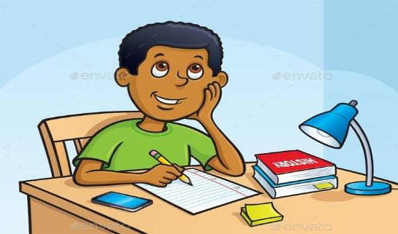
বাড়ির কাজ
পাঠের বাইরে আর কী কী কাজে পানি ব্যবহার কর তার একটি তালিকা করে আনবে।

Slide 23
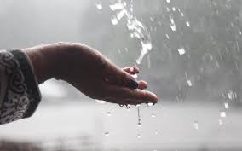
ধন্যবাদ

